Slide 1
ESTADOS UNIDOS.-LA VUELTA AL MUNDO EN 885 JARDINES .-Jardines Botánicos Mendocino Coast .-Miami Beach .-Mildred E. Mathias y Mount Coot tha
Selección de textos y fotografías por
JOSE ELIAS BONELLS

Slide 2
Mendocino Coast Botanical Gardens
El Jardín Botánico de Mendocino Costa en inglés : Mendocino Coast Botanical Gardens, es un jardín botánico de (19 hectáreas) de extensión, en Fort Bragg, California.
Es miembro del BGCI y presenta trabajos para la Agenda Internacional para la Conservación en los Jardines Botánicos.
El jardín botánico tiene sus inicios en 1961, gracias a la iniciativa de "Ernest y Betty Schoefer".

Slide 3
En 1992, la conservación costera de California compró los jardines y los transfirió al « Mendocino Coast Recreation and Park District » (distrito del Parque y de reconstrucción de la costa de Mendocino). Actualmente está administrado por una organización sin ánimo de lucro.
El jardín botánico incluye hábitat de incluye barrancas, humedales, acantilados costeros, y un bosque de pinos. Con 5060 accesiones de plantas y 2760 taxones cultivados.
Son de destacar sus colecciones de,
Colección de Camelias,
Acantilados costeros,
Colección de dalias,

Slide 4
Barranco de los Helechos,
Jardín de brezos,
Rosaleda de la herencia,
Bosque del norte,
Colección de Iris del Pacífico,
Jardín de plantas perennes,
Oferta de Rhododendrons,
Huerto
Árboles frutales
Colección de setas con más de 80 variedades silvestres.

Slide 5
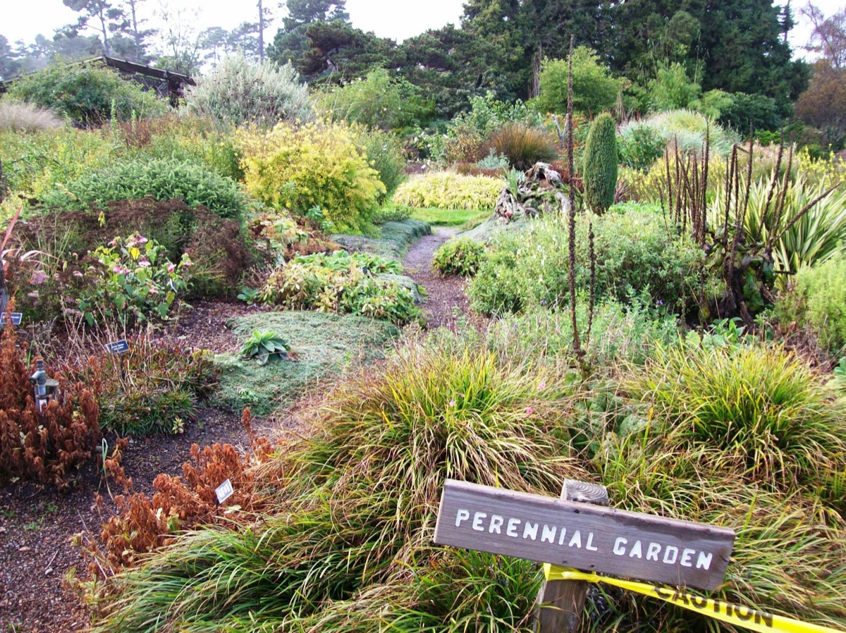
Notes:
Mendocino Coast Botanical Gardens.

Slide 6
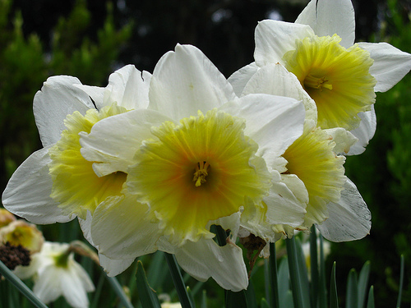
Notes:
Mendocino Coast Botanical Gardens.

Slide 7
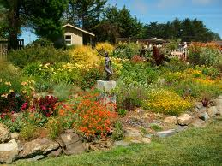
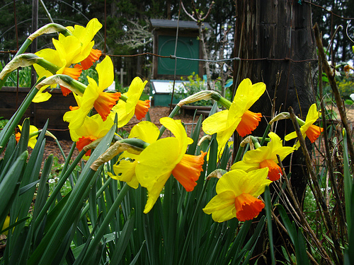
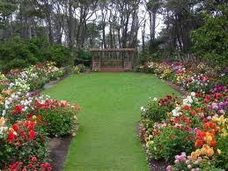
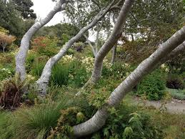
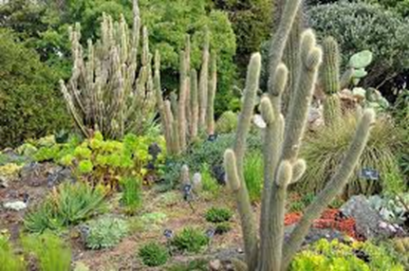
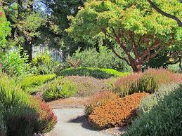

Slide 8
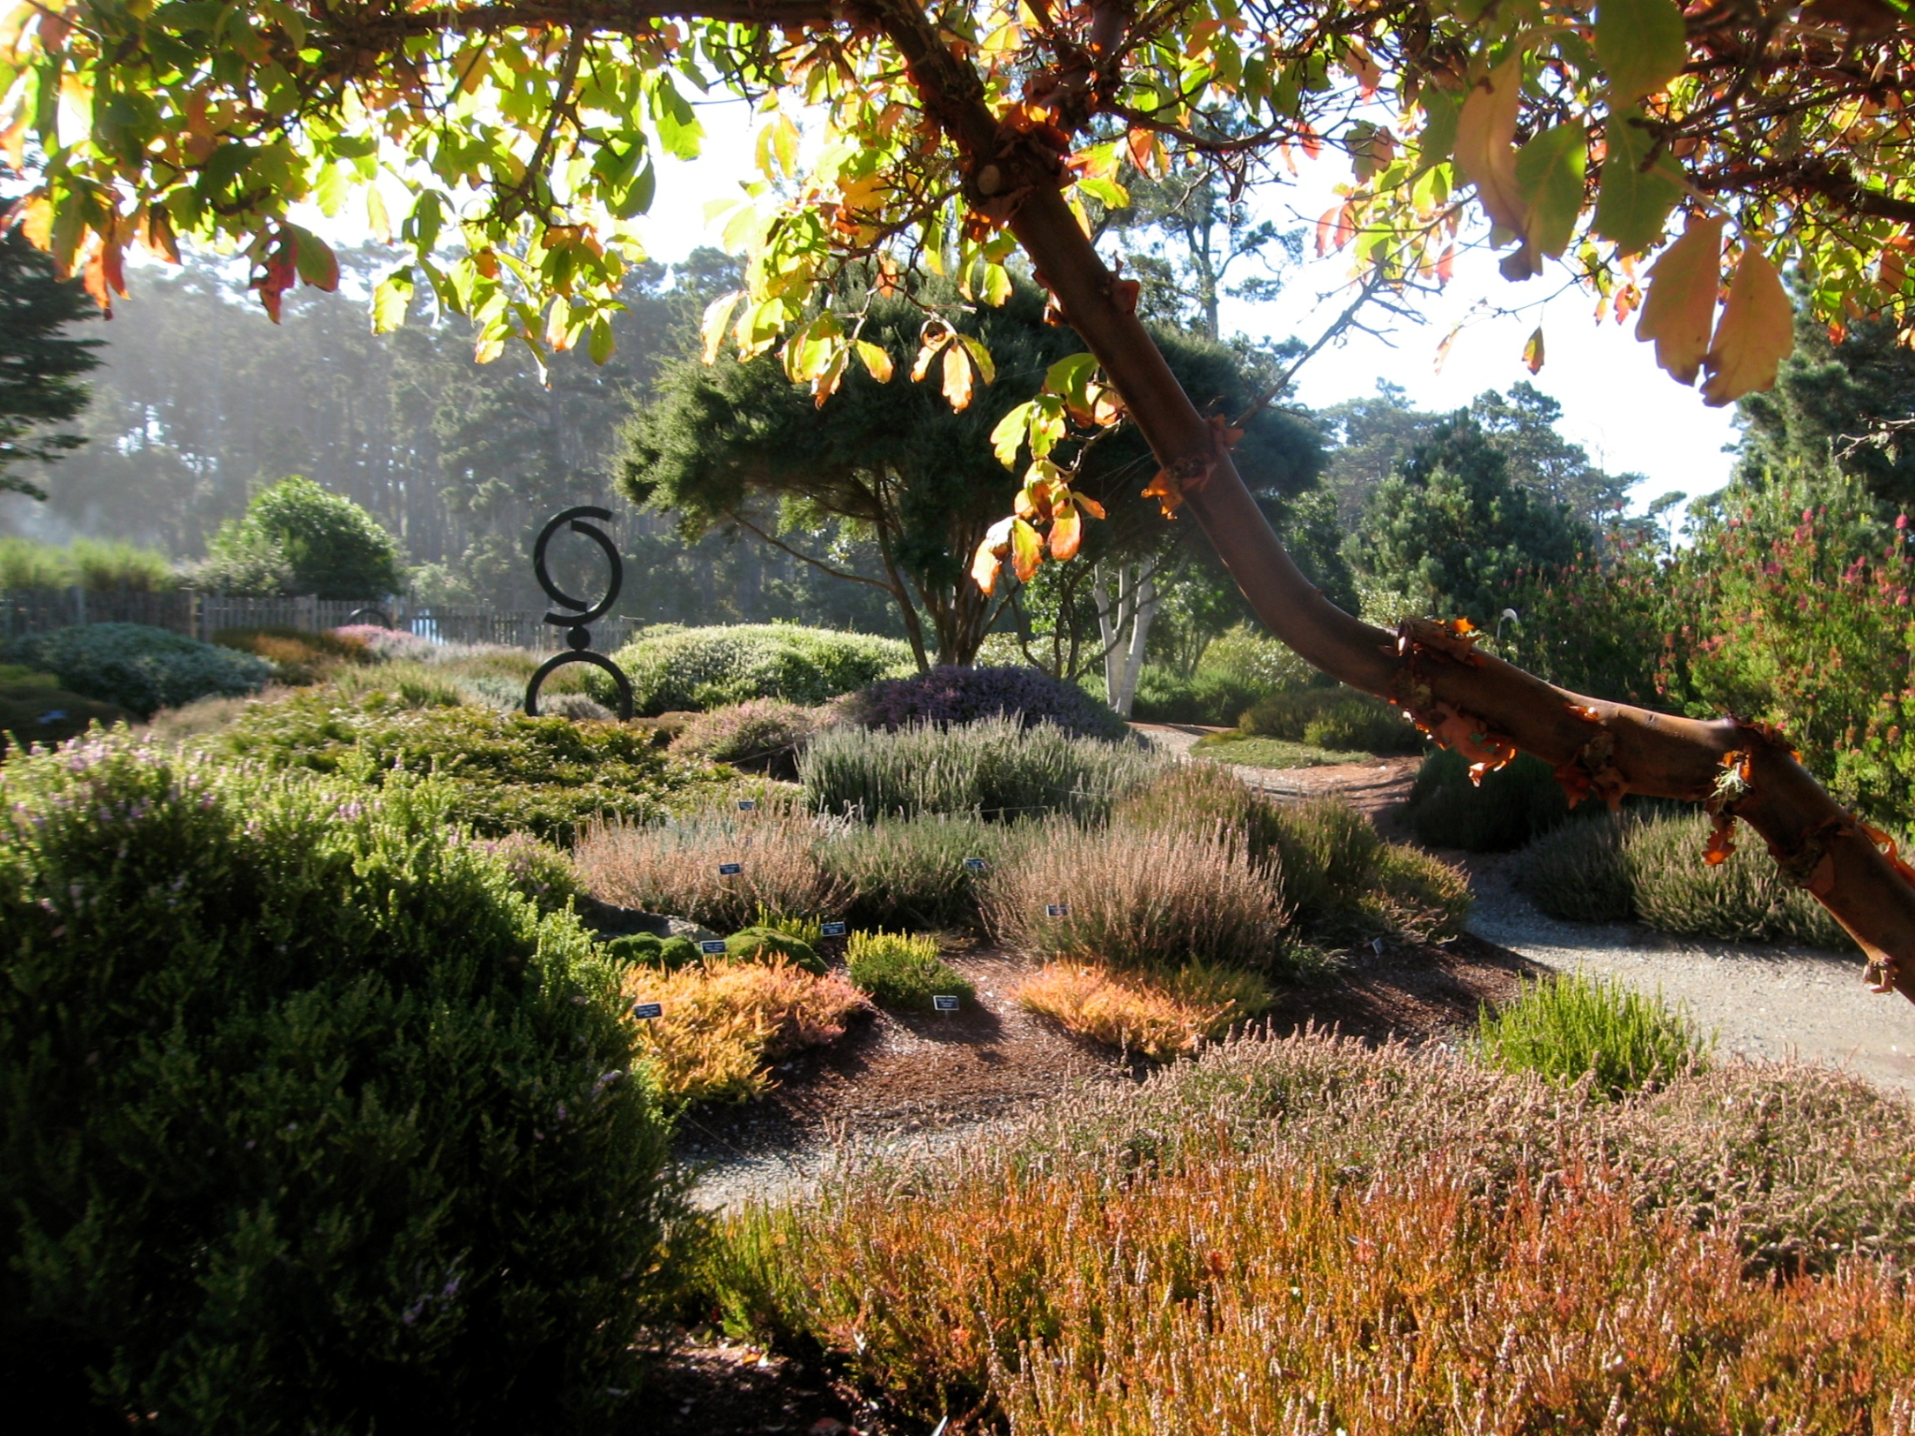
Notes:
Mendocino Coast Botanical Gardens.-

Slide 9
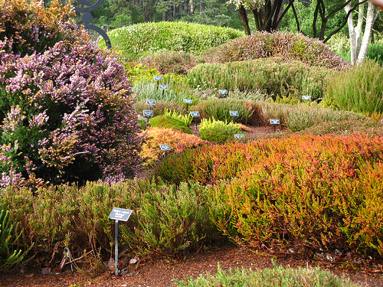
Notes:
Mendocino Coast Botanical Gardens.

Slide 10
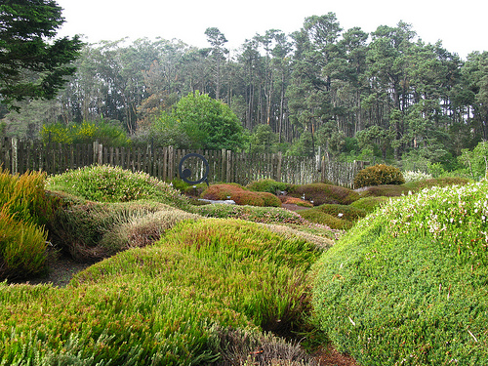
Notes:
Mendocino Coast Botanical Gardens.-

Slide 11
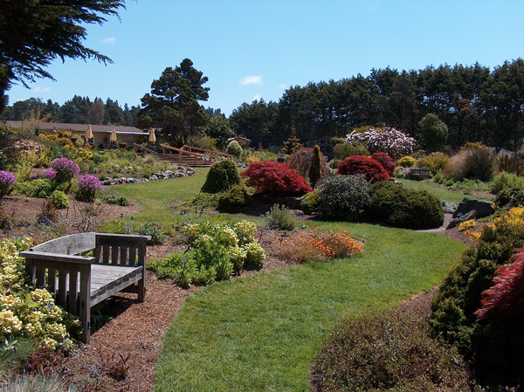
Notes:
Mendocino Coast Botanical Gardens.-

Slide 12
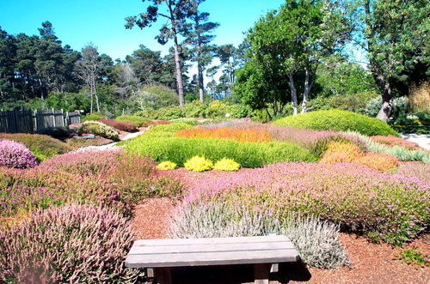
Notes:
Mendocino Coast Botanical Gardens.-

Slide 13
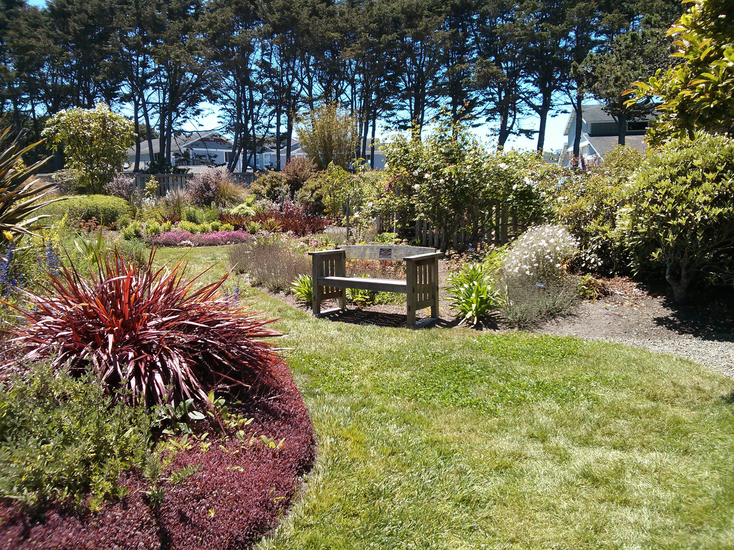
Notes:
Mendocino Coast Botanical Gardens.-

Slide 14
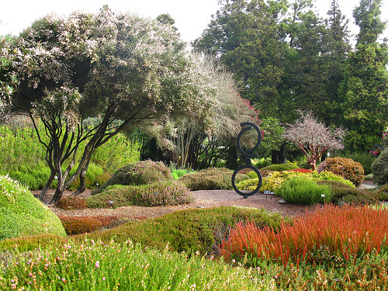
Notes:
Mendocino Coast Botanical Gardens.-

Slide 15
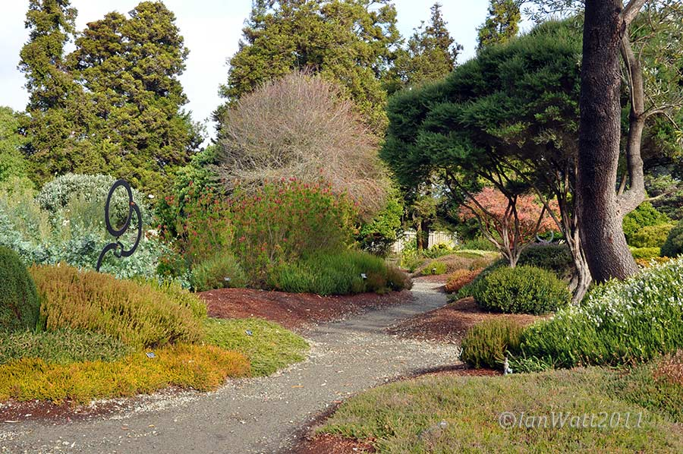
Notes:
Mendocino Coast Botanical Gardens.-

Slide 16
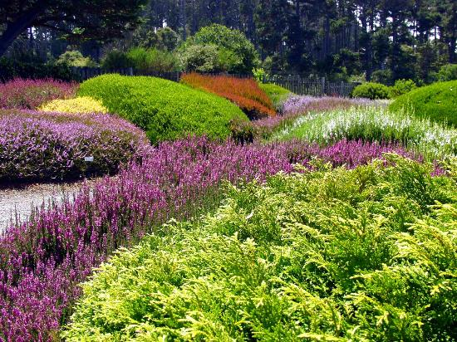
Notes:
Mendocino Coast Botanical Gardens

Slide 17
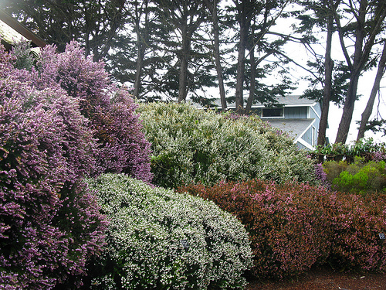
Notes:
Mendocino Coast Botanical Gardens.-

Slide 18
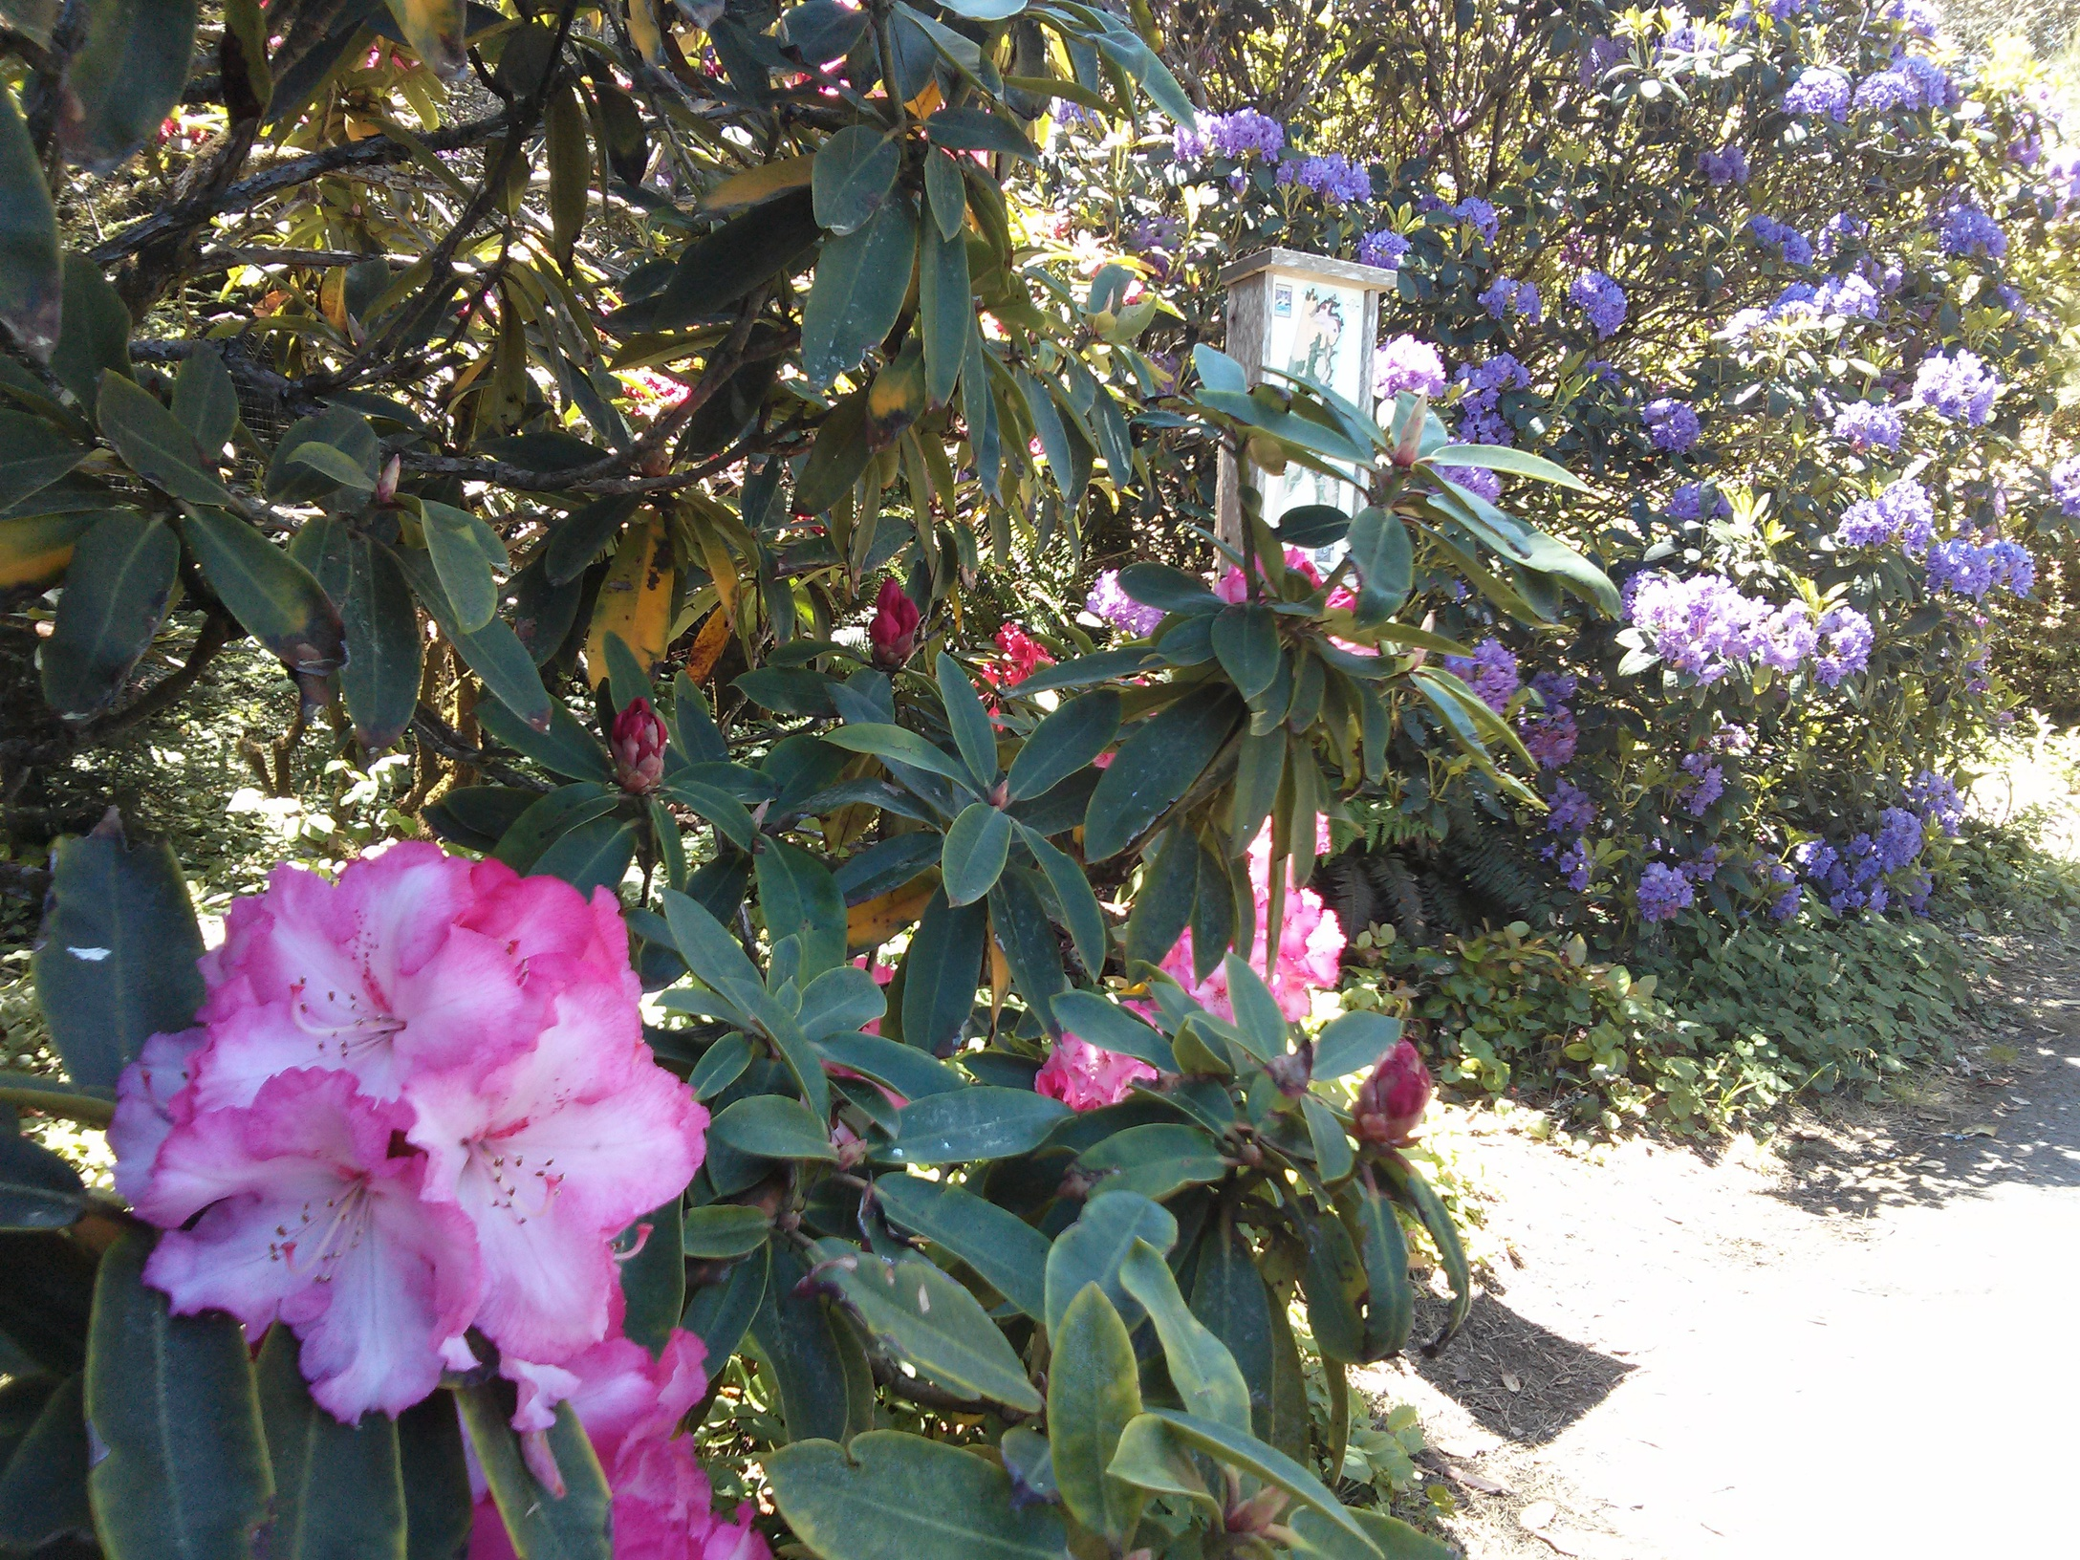

Slide 19
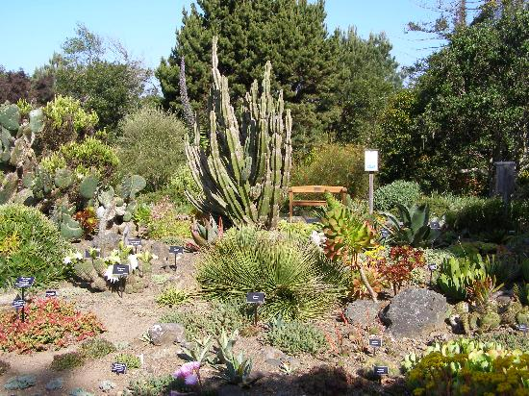
Notes:
Mendocino Coast Botanical Gardens

Slide 20
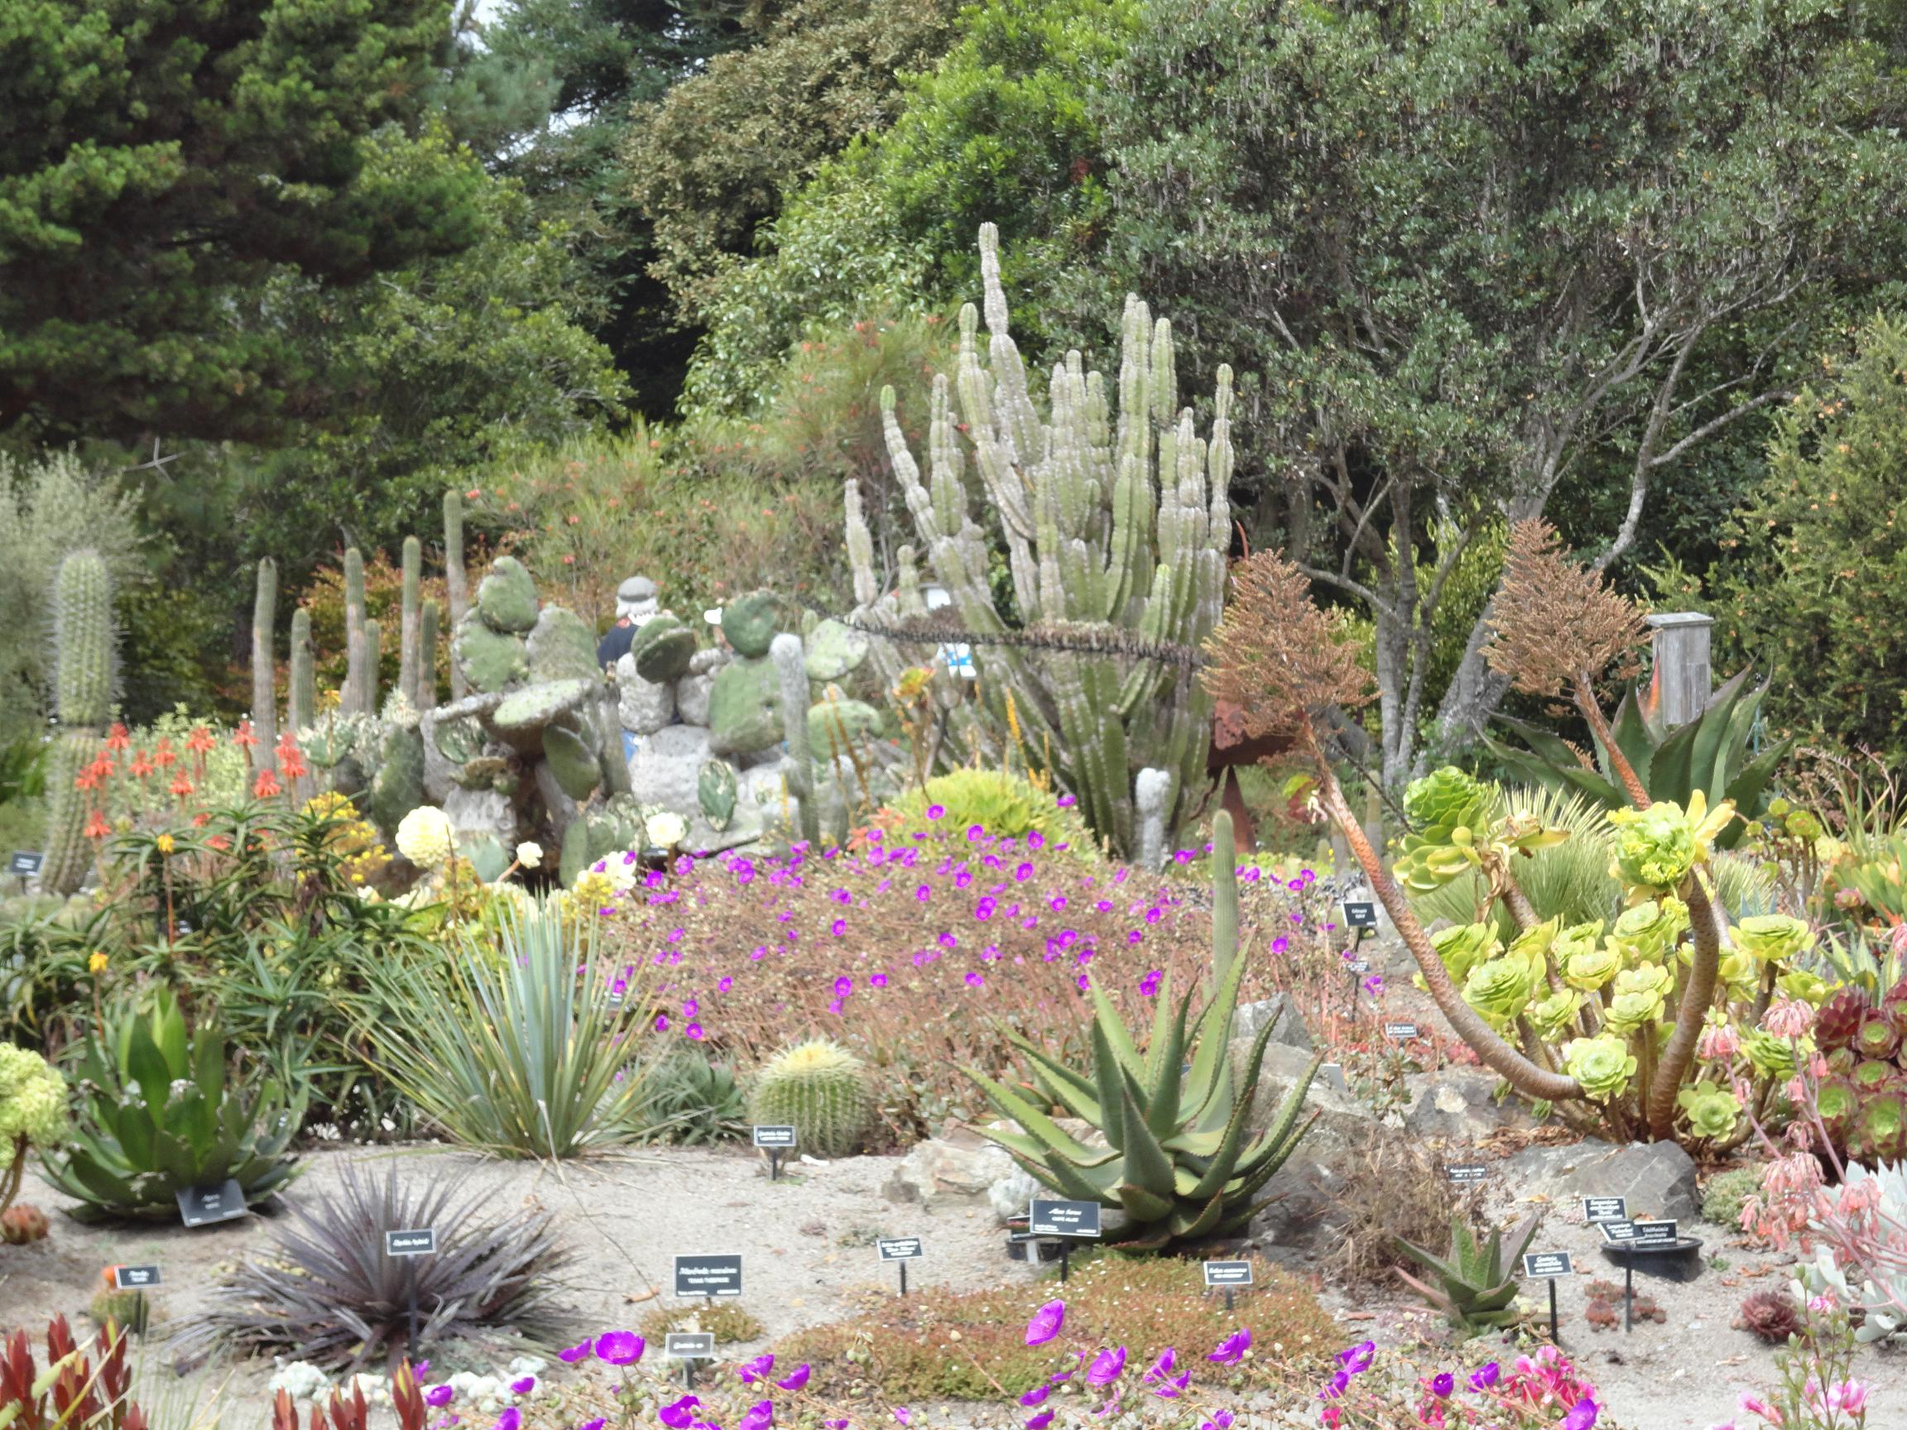
Notes:
Mendocino Coast Botanical Gardens.-

Slide 21
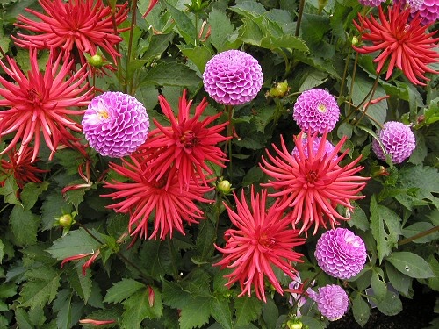
Notes:
Mendocino Coast Botanical Gardens.-

Slide 22
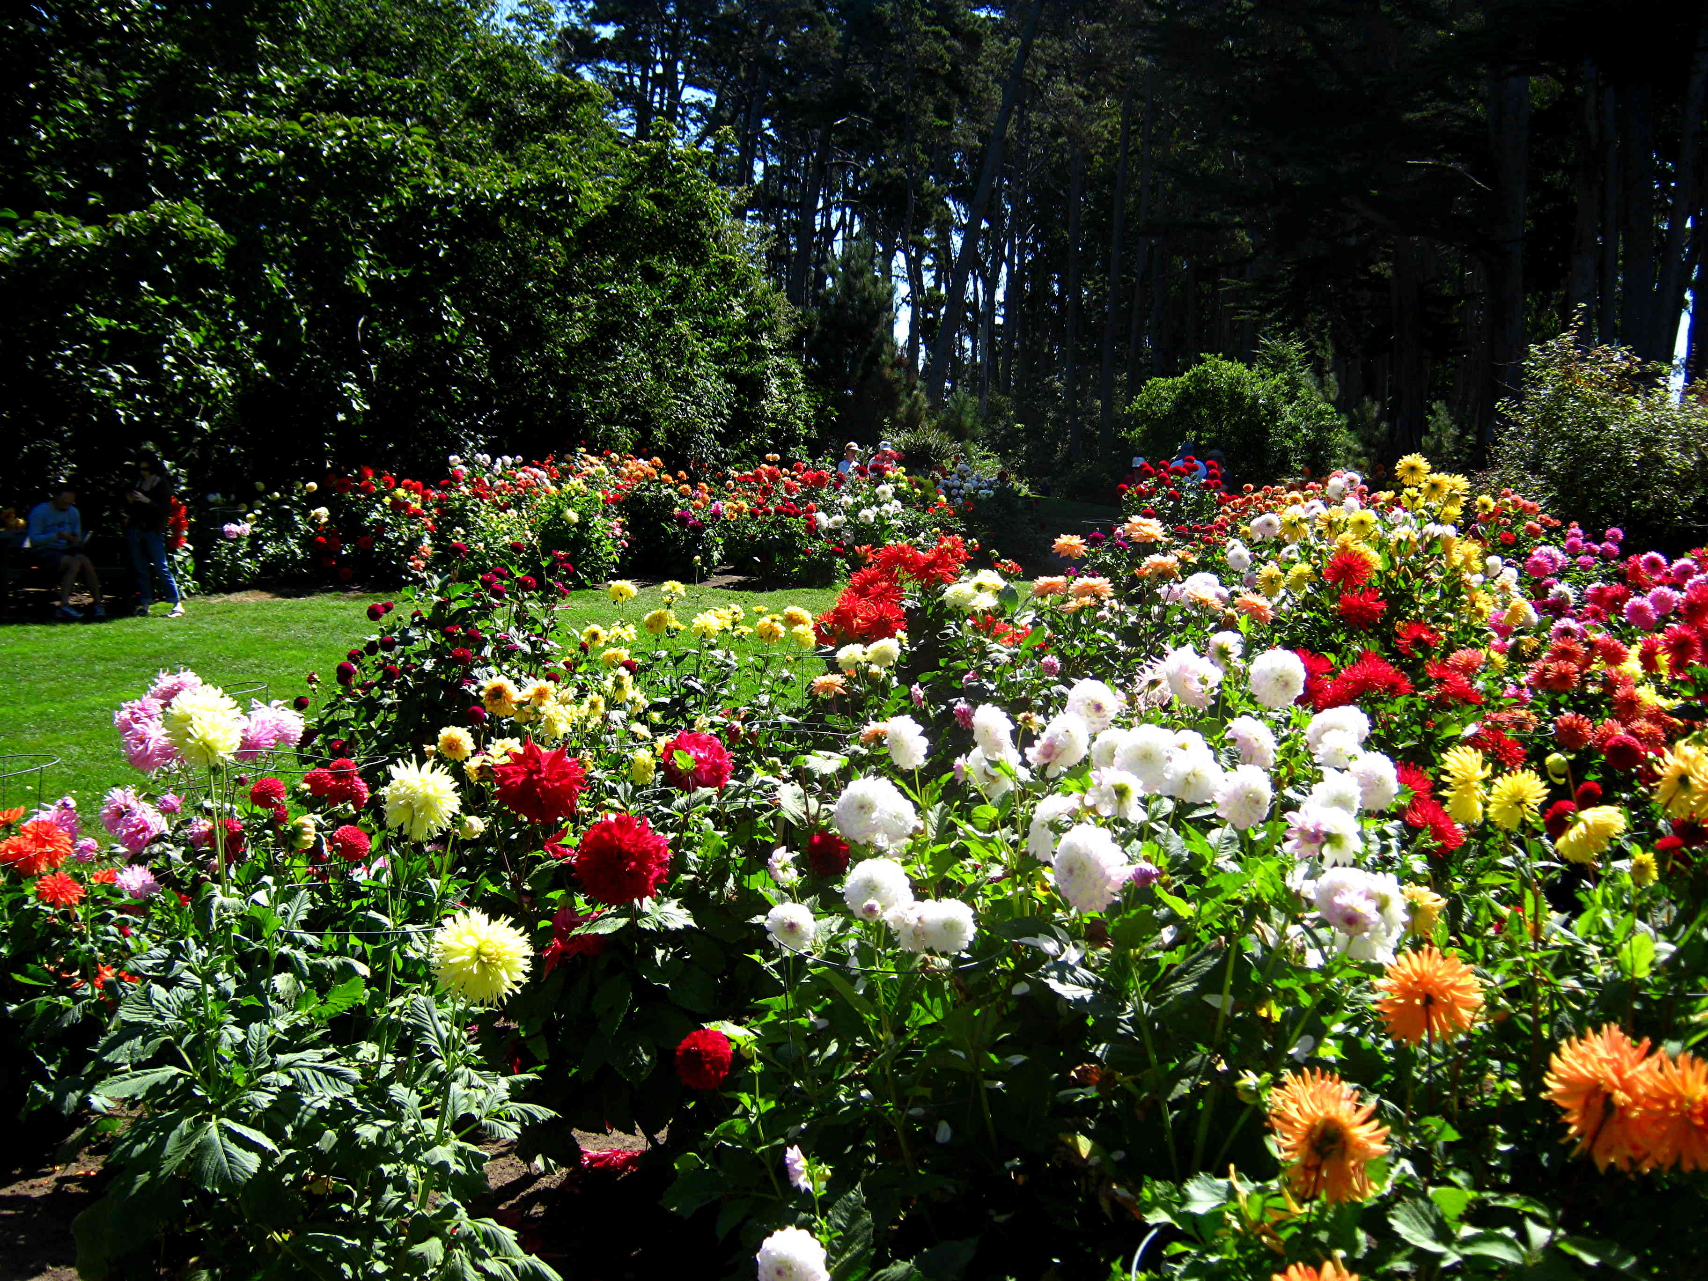
Notes:
Mendocino Coast Botanical Gardens.-

Slide 23
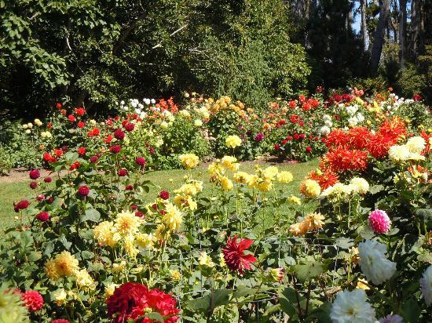
Notes:
Mendocino Coast Botanical Gardens

Slide 24
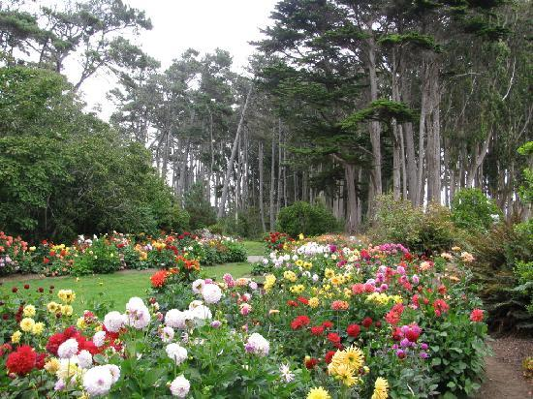
Notes:
Mendocino Coast Botanical Gardens.-

Slide 25
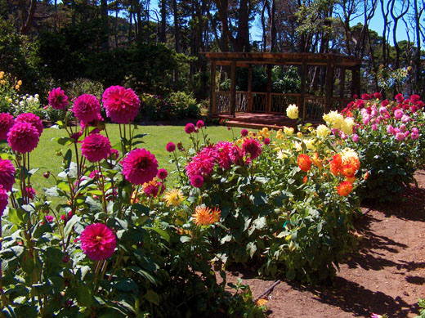
Notes:
Mendocino Coast Botanical Gardens.-

Slide 26
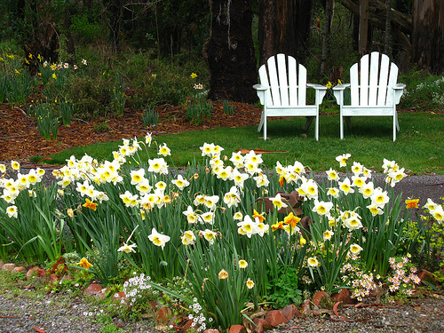
Notes:
Mendocino Coast Botanical Gardens.-

Slide 27
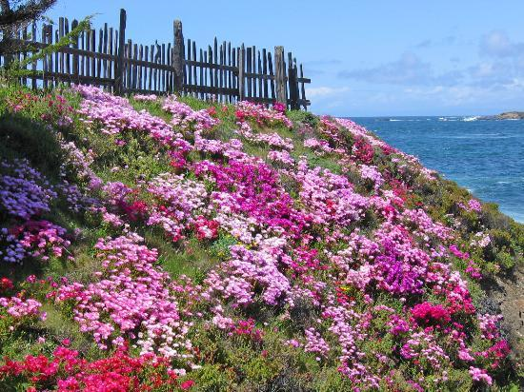
Notes:
Mendocino Coast Botanical Gardens.-

Slide 28
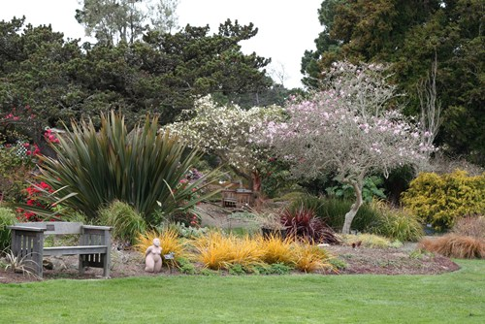
Notes:
Mendocino Coast Botanical Gardens.-

Slide 29
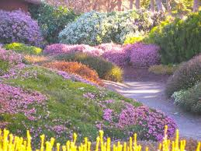
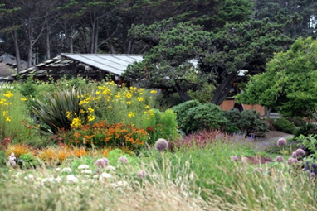
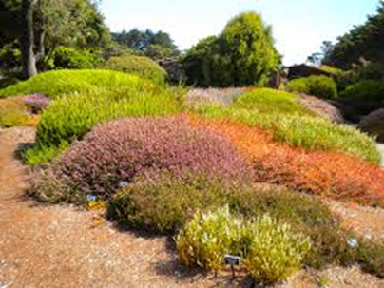
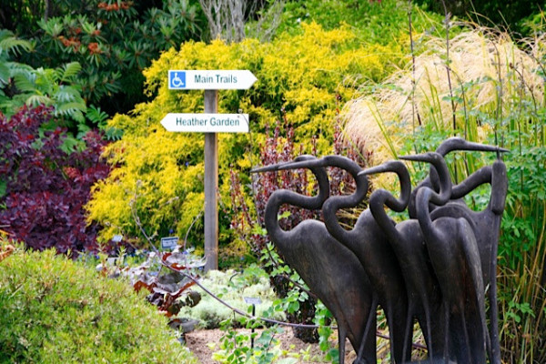

Slide 30
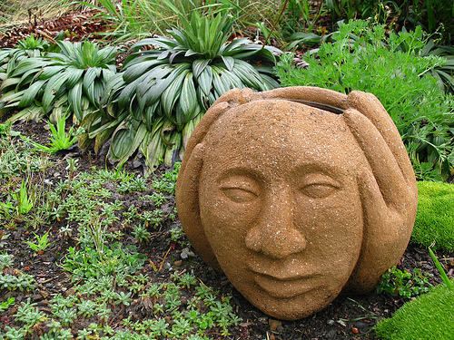
Notes:
Mendocino Coast Botanical Gardens.-

Slide 31
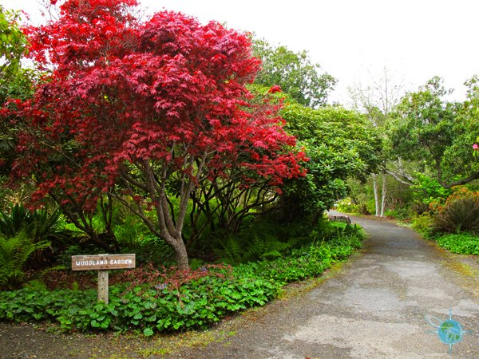

Slide 32
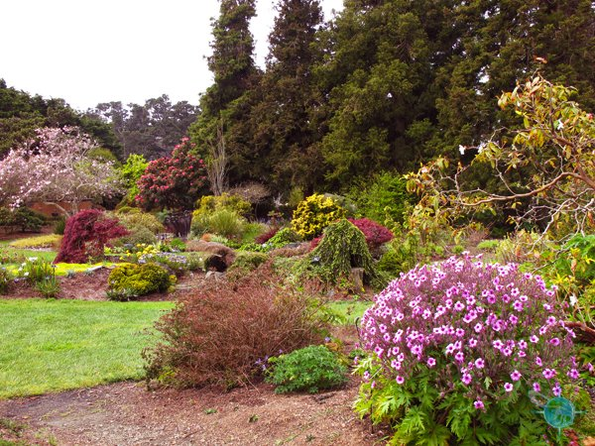
Notes:
Mendocino Coast Botanical Gardens.-Senecio maderiense

Slide 33
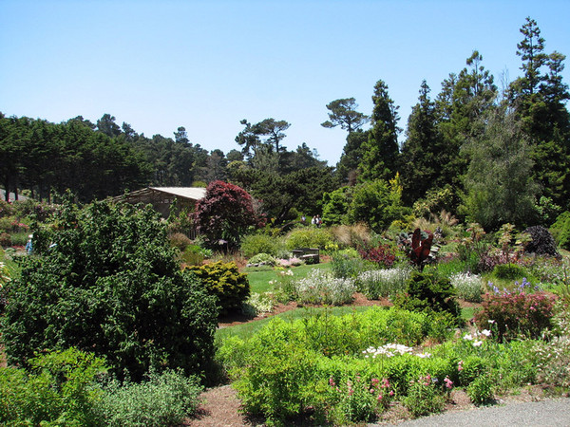
Notes:
Mendocino Coast Botanical Gardens

Slide 34
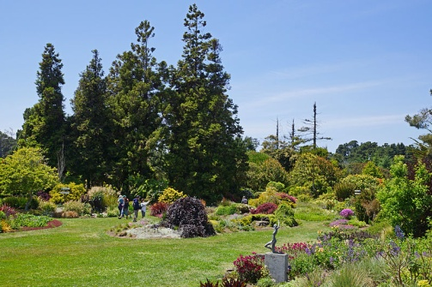
Notes:
Mendocino Coast Botanical Gardens

Slide 35
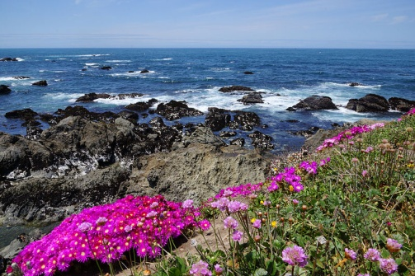
Notes:
Mendocino Coast Botanical Gardens

Slide 36
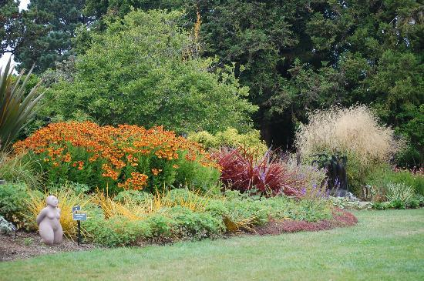
Notes:
Mendocino Coast Botanical Gardens

Slide 37
Miami Beach Botanical Garden.
El Jardín Botánico de Miami Beach (en inglés : Miami Beach Botanical Garden) es un jardín botánico de 1,8 hectáreas localizado en Miami Beach, Florida, en los Estados Unidos.
El "Miami Beach Botanical Garden" fue creado en 1962 por la ciudad de Miami, pero fue afectado por la recesión económica de los años 80 y las consecuencias del huracán Andrew al punto que fue descuidado a principios de los 90.

Slide 38
En 1996, un grupo de residentes de Miami Beach hicieron una colecta para restaurar el jardín.
Ahora es una sociedad conjunta tanto pública como privada entre el grupo no lucrativo de los residentes, llamado el "Miami Beach Garden Conservatory", y la ciudad de Miami Beach.
Este jardín botánico alberga tanto flora nativa de Florida así como flora exótica de todo el mundo.
Actualmente (2010), alberga las diferentes secciones.
Jardín japonés
Jardín de Bromelias.
Colección de orquídeas.
Invernadero

Slide 39
Muro vivo, jardín vertical.
Colección de plantas nativas.
Palmas con una docena de especies de palmeras de zonas subtropicales.
Colección de Topiarias.

Slide 40
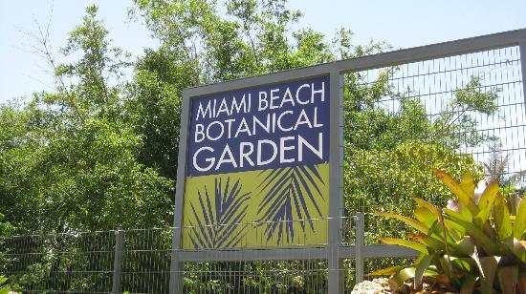
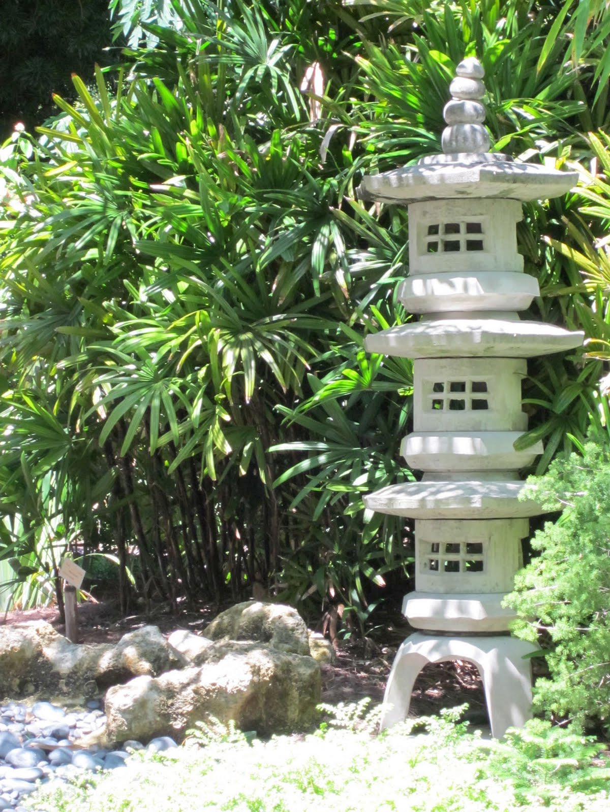
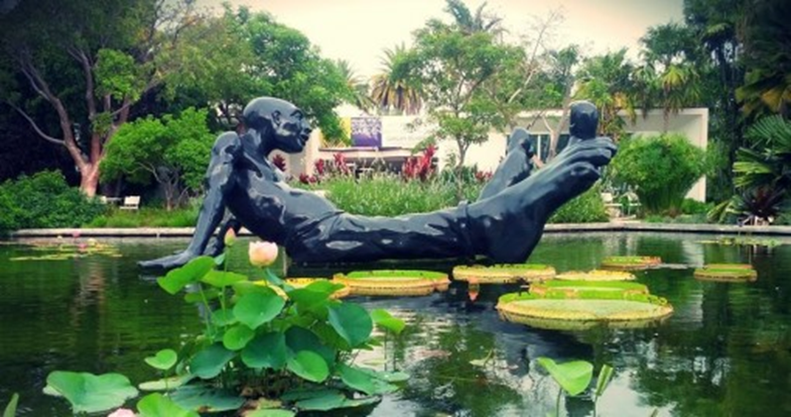

Slide 41
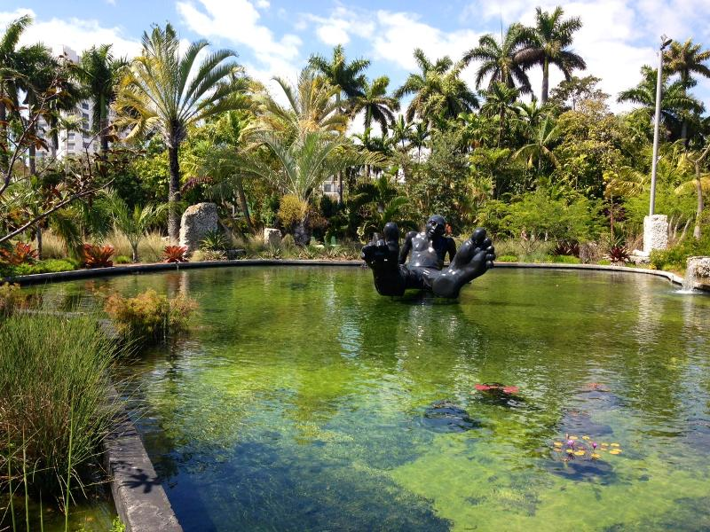
Notes:
Miami Beach Botanical Garden.

Slide 42
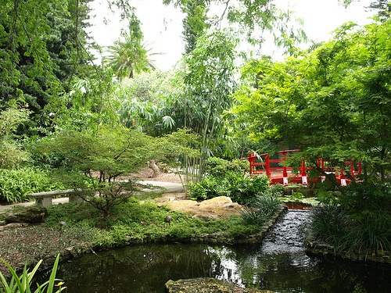
Notes:
Miami Beach Botanical Garden.

Slide 43
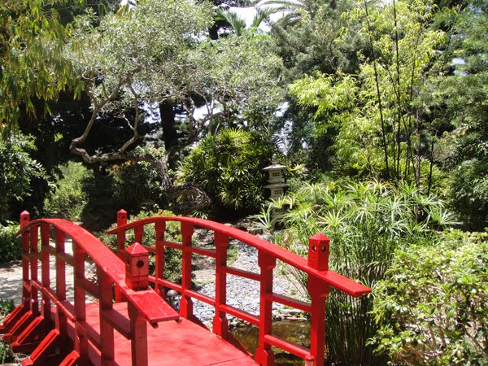
Notes:
Miami Beach Botanical Garden.

Slide 44
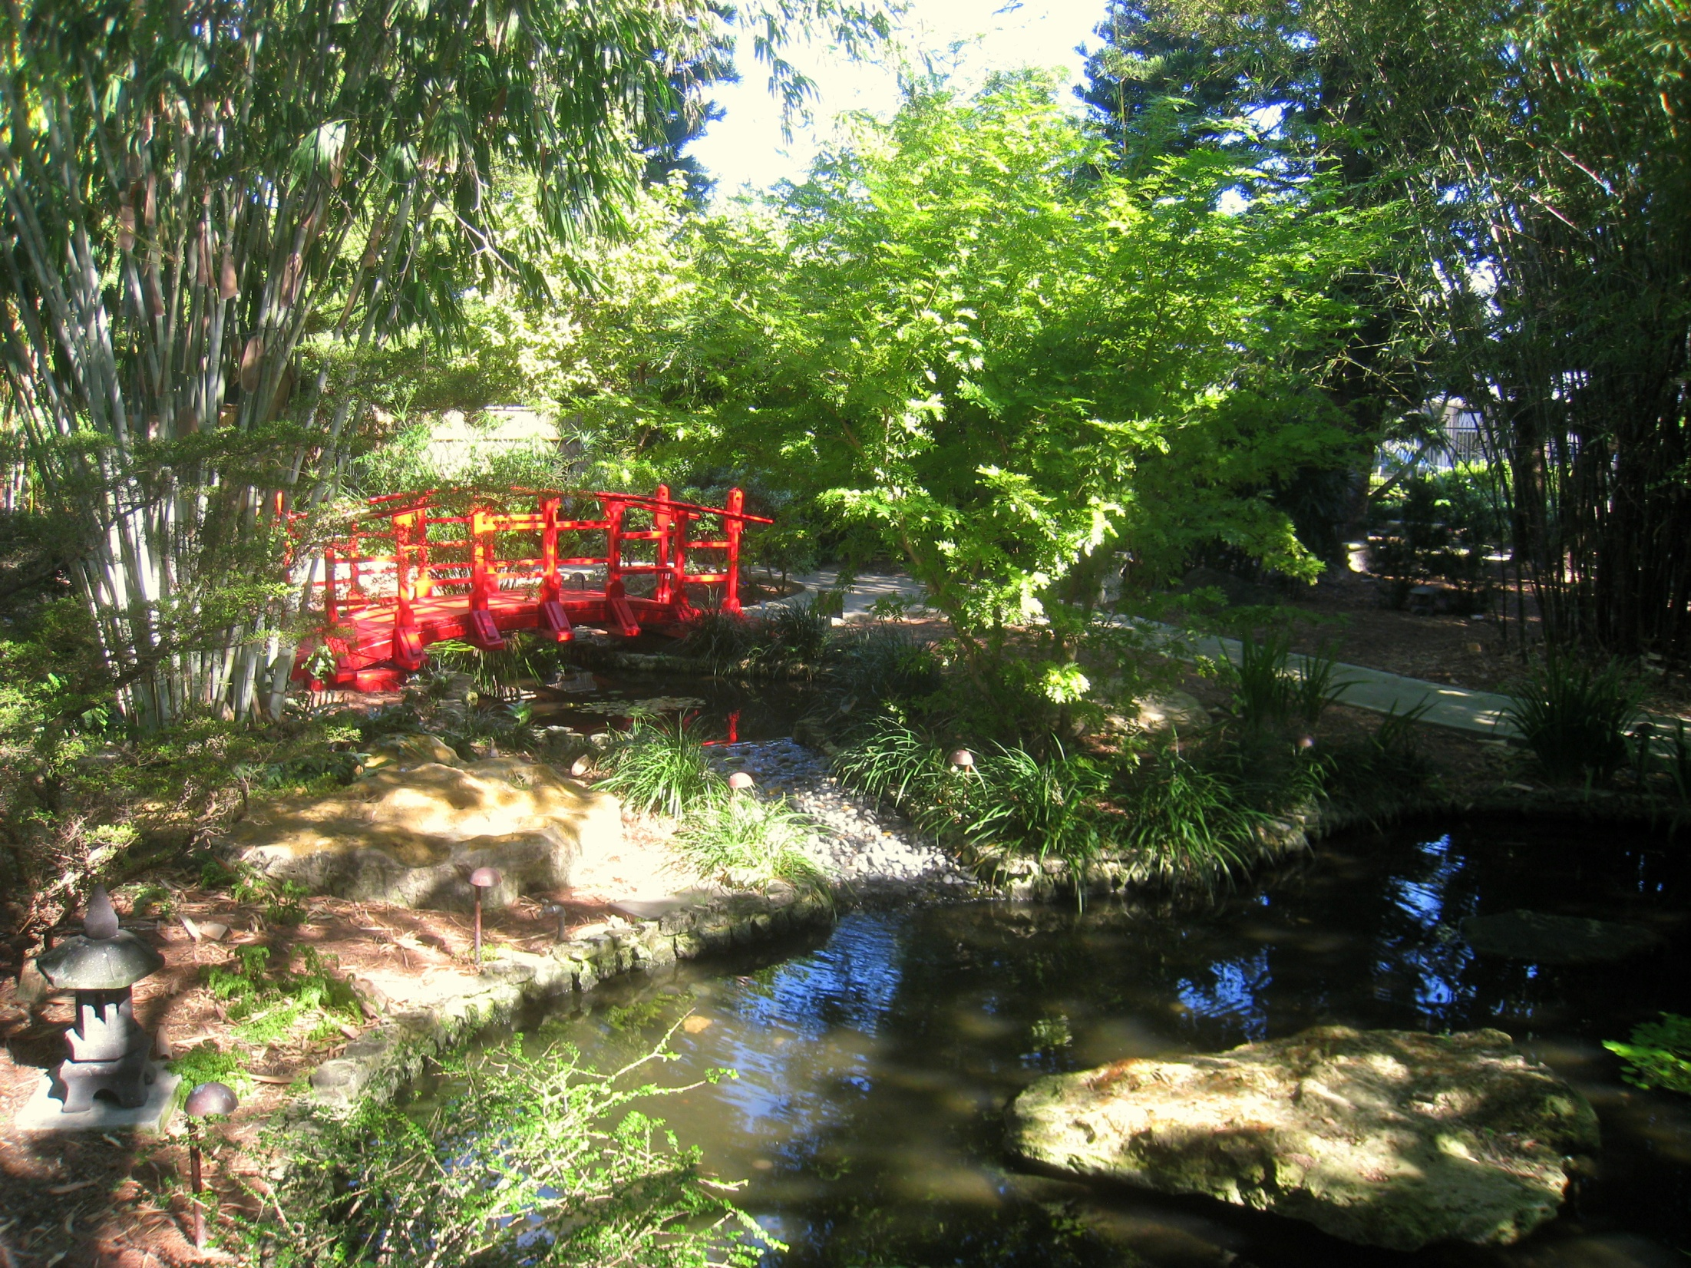
Notes:
Miami Beach Botanical Garden.

Slide 45
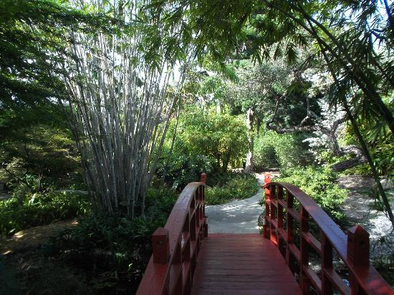
Notes:
Miami Beach Botanical Garden.

Slide 46
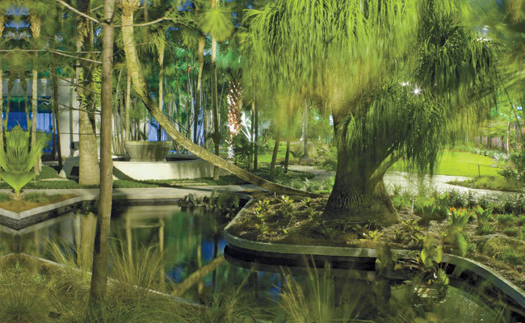
Notes:
Miami Beach Botanical Garden.

Slide 47
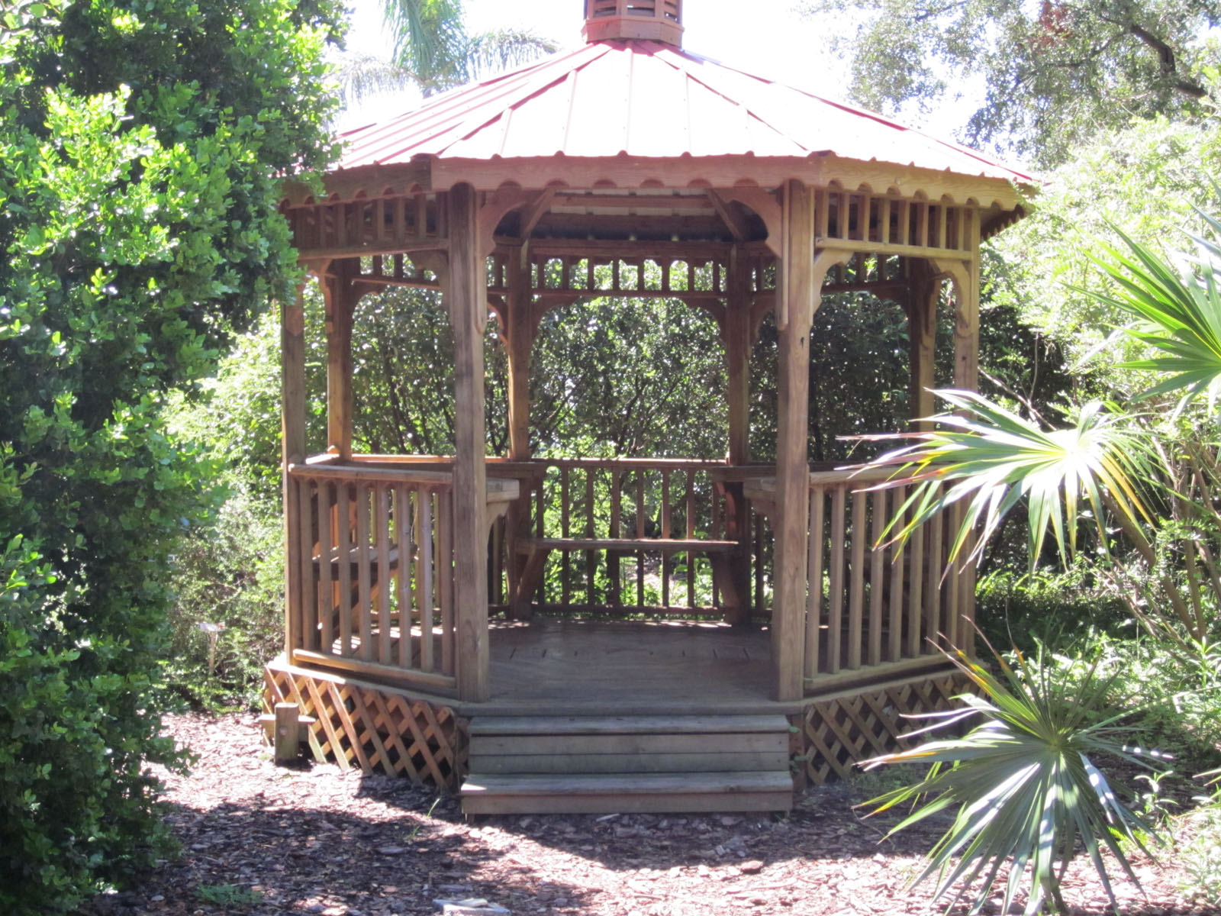
Notes:
Miami Beach Botanical Garden.

Slide 48

Notes:
Miami Beach Botanical Garden.

Slide 49

Notes:
Miami Beach Botanical Garden.

Slide 50

Notes:
Miami Beach Botanical Garden.

Slide 51


Notes:
Miami Beach Botanical Garden.

Slide 52


Notes:
Miami Beach Botanical Garden.

Slide 53

Notes:
Miami Beach Botanical Garden.

Slide 54

Notes:
Miami Beach Botanical Garden.

Slide 55

Notes:
Miami Beach Botanical Garden.

Slide 56
Notes:
Miami Beach Botanical Garden.

Slide 57

Notes:
Miami Beach Botanical Garden.

Slide 58


Slide 59
Mildred E. Mathias Botanical Garden.
La E. Mathias Jardín Botánico Mildred es un (2,8 ha) jardín botánico ubicado en la esquina sureste de la Universidad de California , Los Angeles ( UCLA ) campus, California , Estados Unidos .
Lleva el nombre de la Dra. Mildred Esther Mathias Hassler (1906-1995), una americana conocida botánica .
El director es Arthur C. Gibson.
El jardín botánico de la UCLA se inició como un laboratorio académico poco después de la Westwood, Los Angeles campus abrió sus puertas en 1929, en siete acres conservados para tal fin cerca del arroyo en el lado este del campus.

Slide 60
La investigación fue financiada en parte por la Administración de Ayuda del Estado de California , creado por el gobernador electo Frank Merriam en 1933 para proporcionar puestos de trabajo a través de proyectos de obras municipales.
El primer gerente del jardín, George C. Groenewegen, comenzó con donaciones hortícolas de la Estados Unidos Departamento de Agricultura y los Jardines Botánicos de Huntington , entre otros.
En 1947 el jardín acogió aproximadamente 1.500 especies y variedades de plantas diferentes.
En la década de 1960, el director del jardín Mildred E. Mathias, quien supervisó el jardín 1956-74, ayudó a desarrollar en el "jardín de la universidad" y la abrió para visitas públicas.

Slide 61
El nido", un pequeño anfiteatro diseñado y construido por el personal del jardín y los voluntarios de cedro de incienso norte de California y los cantos rodados, enviados de Duarte, California , fue inaugurado en 1996.
Debido a que el jardín es libre de heladas puede acomodar plantas tropicales y sub-tropicales, incluyendo las colecciones especiales de helechos, palmeras, eucaliptos y los Ficus.
El eucalipto y los ficus fueron llevados al jardín durante sus primeros años, antes de que se generalizaran en la región de Los Ángeles.

Slide 62
Las plantas se disponen por las necesidades geográficas, taxonómicas o culturales para demostrar a los estudiantes y visitantes cómo los especímenes están relacionados entre sí .
Además, se agrupan por temas, incluyendo las plantas del desierto, plantas acuáticas, arbustos de clima mediterráneo, y plantas nativas de Hawai, entre otros.

Slide 63

Notes:
Mildred E. Mathias Botanical Garden.

Slide 64

Notes:
Mildred E. Mathias Botanical Garden.

Slide 65

Notes:
Mildred E. Mathias Botanical Garden.

Slide 66

Notes:
Mildred E. Mathias Botanical Garden.

Slide 67



Notes:
Mildred E. Mathias Botanical Garden.

Slide 68

Notes:
Mildred E. Mathias Botanical Garden.

Slide 69

Notes:
Mildred E. Mathias Botanical Garden.

Slide 70

Notes:
Mildred E. Mathias Botanical Garden.

Slide 71

Notes:
Mildred E. Mathias Botanical Garden.

Slide 72


Notes:
Mildred E. Mathias Botanical Garden.

Slide 73
Mount Coot tha Botanic Garden.
Los Jardines Botánicos de Brisbane se encuentran a 7 km de la ciudad de Brisbane en Toowong , Queensland , Australia , a los pies de la montaña más alta de Brisbane, Mount Coot-tha .
Los jardines, que en un principio se llamaban los Coot-tha Botanic Gardens y que cubrian 52 hectáreas, fueron establecidos por el Ayuntamiento de Brisbane en 1970, y se inauguraron oficialmente en 1976.
Los jardines son los segundos jardines botánicos establecidos en Brisbane.

Slide 74
Los jardines originales, ahora conocidos como los Jardines Botánicos de Brisbane City se encuentran en el distrito financiero de Brisbane en Jardines Point .
Los nuevos jardines fueron desarrollados por el Ayuntamiento porque el sitio original de la ciudad no podría ampliarse y era propenso a las inundaciones.
Características de los jardines botánicos de Brisbane incluyen:
Pantalla Tropical Dome-abrió en diciembre de 1977, 28 m de diámetro y 9 m de altura [1]
Jardín Japonés
Casa de los bonsais
Helecho Casa

Slide 75
Zonas Aridas y Cactus House
Exótico Selva
Selva tropical australiana
Fragant Planta y jardín de hierbas
Templado Jardín
Laguna y Bamboo Grove
Las comunidades de plantas australianas
Muro Nacional de la Libertad
Los jardines están abiertos todos los días del año de 8am a 5pm. La entrada a los jardines es gratuita.

Slide 76
Situado junto a la entrada de los jardines es el Sir Thomas Brisbane Planetario , que incorpora el Cosmic Skydome. Sir Thomas Brisbane, además de ser el gobernador de Nueva Gales del Sur después de que la ciudad de Brisbane fue nombrado, fue también un renombrado astrónomo quien catalogó los cielos del sur de Australia durante su mandato.
Jardín Japonés
Diseñado por uno de los defensores tradicionales líderes de Japón japonés jardín finales Kenzo Ogata (su último trabajo), el jardín es fiel a Jardín japonés conceptos de diseño, y utiliza los árboles australianos, arbustos y flores nativas.

Slide 77
El Japón estanque y el jardín se trasladasen de Pabellón de Gobierno japonés en Brisbane Expo Mundial '88 , y fue abierto después de la celebración de la Expo el 6 de febrero de 1989 a la labor de la Brisbane Lord Mayor Sallyanne Atkinson y Nichahiro Hanamura, la silla de la Asociación Japonesa para la Expo.
Una placa conmemorativa de la dedicación Ayuntamiento de Brisbane y la Asociación Japonesa para la Exposición Ocio 1988 y una puerta de bienvenida con la caligrafía en una tablilla de dedicación por encima de la puerta por el entonces Primer Ministro de Japón Noboru Takeshita saluda a los visitantes del Jardín en la entrada al Jardín.

Slide 78
La caligrafía japonesa está grabada en oro, dedicándole el nombre del jardín "yu-tsui-es '. Esto se traduce literalmente como "disfrutar, azul-verde, jardín 'y simplemente significa" Adelante a este jardín y disfrutar del azul del agua y el verde de los árboles'.
El tema del jardín "tsuki-yama-chisen» o «mountain-estanque-stream 'se refleja en la fuente de agua del jardín.
Otra de las características que no se debe olvidar es tan especial como la anterior, la piedra 'tsukabai' o un tazón de agua.
Es más de 100 años de antigüedad y se usa para 'proporcionar agua corriente necesaria en el ritual de purificación que se produce antes de la ceremonia del té '.

Slide 79
'La característica más cautivadora del jardín es la piedra que crean la montaña. Estas piedras de la cascada sugieren 'la resistencia y el paso del tiempo eterno'.
En 2005 un grupo de bambú floreció justo fuera de las puertas del Jardín Japonés. La floración de bambú es muy rara y muchos entusiastas de bambú ir toda su vida sin haber sido testigo de tal acontecimiento. Como suele ser el caso después de las flores de bambú, esta planta murió y fue sustituido por otro ejemplar.
Un festival anual de Japón Cultural se celebró en el Garden en septiembre, con la ceremonia del té japonesa , caligrafía japonesa y ikebana arreglos florales.

Slide 80

Notes:
Mount Coot tha Botanic Garden

Slide 81

Notes:
Mount Coot tha Botanic Garden

Slide 82

Notes:
Mount Coot tha Botanic Garden

Slide 83

Notes:
Tableta co n la dedicación del jardín

Slide 84

Notes:
Entrada al Jardin japonés

Slide 85

Notes:
Mount Coot tha Botanic Garden

Slide 86

Notes:
Mount Coot tha Botanic Garden

Slide 87

Notes:
Mount Coot tha Botanic Garden

Slide 88

Notes:
Mount Coot tha Botanic Garden

Slide 89

Notes:
Mount Coot tha Botanic Garden

Slide 90

Notes:
Mount Coot tha Botanic Garden

Slide 91

Notes:
Mount Cootha Botanic Garden

Slide 92

Notes:
Mount Coot tha Botanic Garden

Slide 93

Notes:
Mount Coot tha Botanic Garden

Slide 94

Notes:
Mount Coot tha Botanic Garden

Slide 95

Notes:
Mount Coot tha Botanic Garden

Slide 96

Notes:
Casa de los Bonsais

Slide 97

Notes:
Sir Thomas Brisbane.-Planetarium

Slide 98

Notes:
Mount Cootha Botanic Garden.

Slide 99

Notes:
Mount Cootha Botanic Garden

Slide 100

Notes:
Mount Coot tha Botanic Garden

Slide 101

Notes:
Mount Coot tha Botanic Garden

Slide 102

Notes:
Mount Coot tha Botanic Garden

Slide 103

Notes:
Mount Coot tha Botanic Garden

Slide 104

Notes:
Mount Coot tha Botanic Garden

Slide 105

Notes:
Mount Coot tha Botanic Garden

Slide 106


Notes:
Mount Coot tha Botanic Garden

Slide 107

Notes:
Mount Coot tha Botanic Garden

Slide 108

Notes:
Mount Coot tha Botanic Garden

Slide 109

Notes:
Mount Coot tha Botanic Garden

Slide 110

Notes:
Mount Coot tha Botanic Garden

Slide 111

Notes:
Mount Coot tha Botanic Garden

Slide 112

Notes:
Mount Coot tha Botanic Garden

Slide 113

Notes:
Mount Coot tha Botanic Garden

